Slide 1
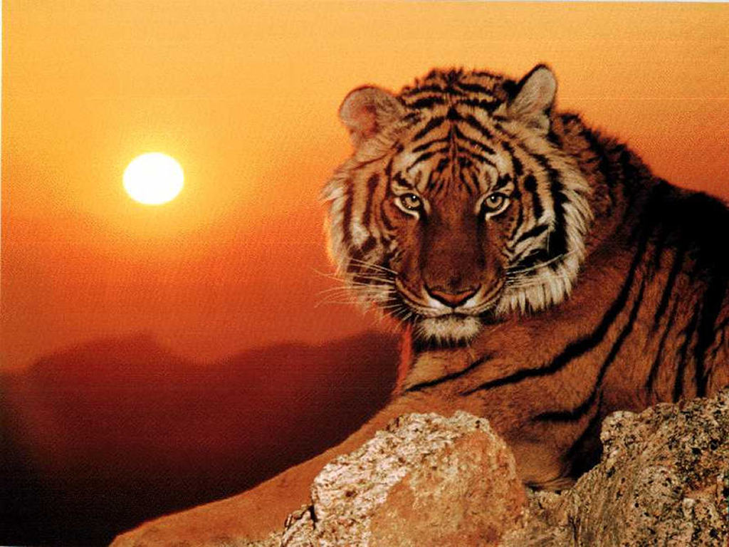
ELS ANIMAL EN PERILL DE EXTINCIÓ DE LA XINA
Gina Viñals Ronquillo
5è ESCOLA D’ALINS

Slide 2
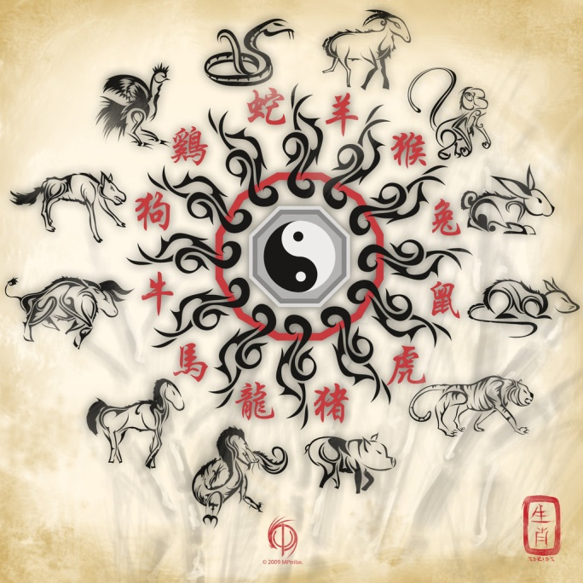
ÍNDEX
QUINS SÓN ELS ANIMALS XINESOS?
L’OS PANDA
L’os panda
Simbologia de l’Os Panda
Característiques de l’Os Panda
EL PANDA VERMELL
Panda vermell
Què menja panda Vermell?
Comportament del Panda Vermell
EL MICO DE PELATGE DAURAT
Mico de pelatge daurat
EL TIGRE
El tigre i la seva desaparició
El tigre a la cultura
Vídeos
Perquè he triat aquet tema?
Fi

Slide 3
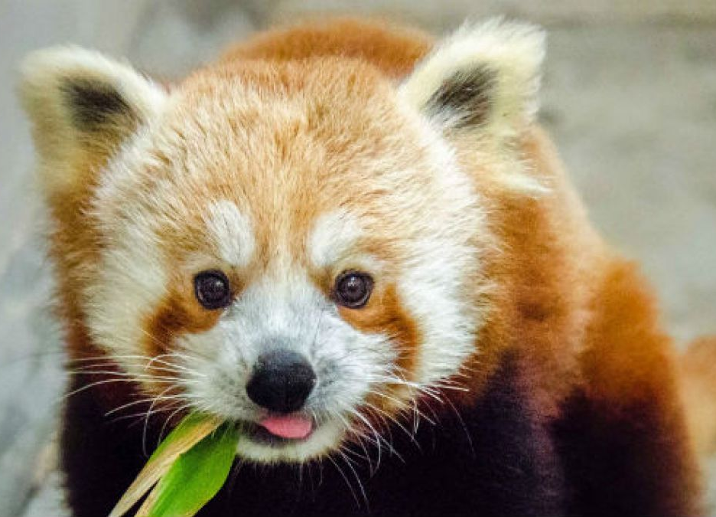
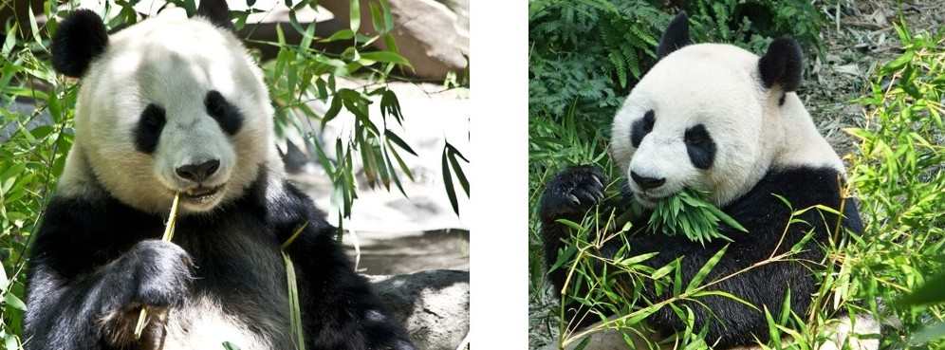
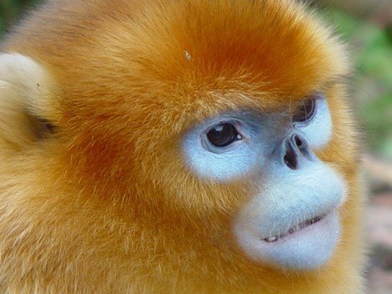
QUINS SON ELS ANIMALS XINESOS?

Slide 4
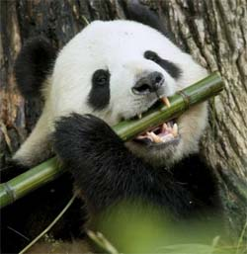
L’os panda

Slide 5
L’OS PANDA
Aquest animal viu pels boscos i muntanyes del sud-oest de la Xina. És una espècie en perill d’extinció. L’espècie està molt localitzada. L’os panda és un excel·lent trepador d’arbres i un animal molt intel·ligent.

Slide 6
SIMBOLOGIA DE L’OS
L’ÓS PANDA a més de ser un adorable animal del que desperta un somriure quan el veiem, és un símbol molt important per la Xina: El seu nom traduït al xinès significa “os-gat gran” .
Els colors blanc i negre simbolitzen el yin i el yan, l’equilibri de l’energia .

Slide 7
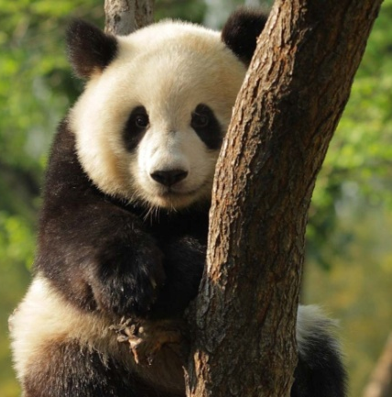
CARACTERISTIQUES DE L’OS PANDA
1/Són carnívors, però mengen bambú. Menja uns 12 Kg al dia de bambú que li permet mantenir-se fort.
2/Neixen cecs. En néixer no només no hi veuen, sinó que a més neixen completament blancs i les taques apareixen després.
3/Són solitaris. Segur que t’ encantaria tenir-ne un a casa i acariciar-lo tot el temps, però lamentem dir-te que no et deixaria. L'ós panda és solitari, camina sol per la vida buscant menjar i llocs en què “meditar”.
4/No hivernen. A diferència d'altres óssos, el panda no hiverna, ja que la seva principal font d'aliment -el bambú- no el
deixa acumula greix.
5/El seu augment de pes. Quan neixen pesen uns 30 g, mentre que en poc més d'un any es converteixen en animals de més de 50 Kg.

Slide 8
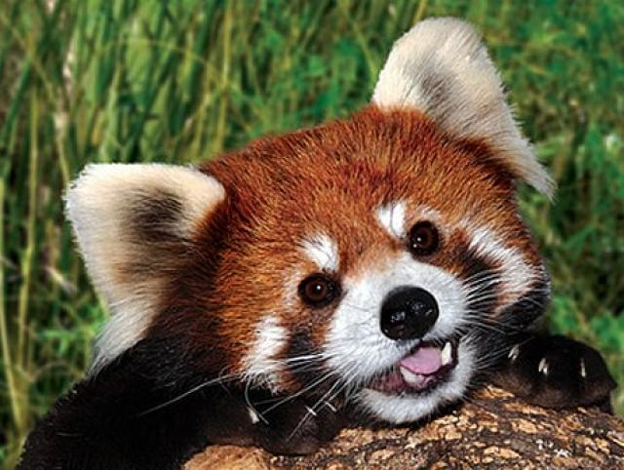
EL PANDA VERMELL

Slide 9
PANDA VERMELL
És un petit mamífer omnivor que es troba en els boscos i les muntanyes de
la Xina. Aquest animal ja no està classificat com a animal en perill d’extinció.

Slide 10
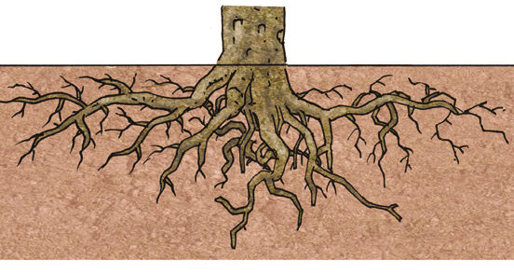
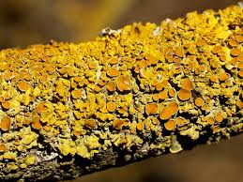
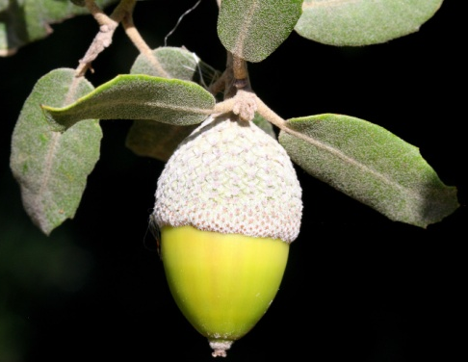
QUE MENJA EL PANDA VERMELL?
El seu menú és dos pals de bambú diaris i també d’altres aliments com baies, fruits, glans, líquens. També menja ocells, ous, petits rosegadors.
En captivitat, també s'alimenta de carn.

Slide 11
COMPORTAMENT DEL PANDA VERMELL
El panda vermell prefereix viure sense la companyia d'altres grups però quan s’ha
de reproduir s'ajunta . Les seves activitats són principalment nocturnes i durant el dia dorm sobre els arbres. De fet, aquest animal és un dormilega.

Slide 12
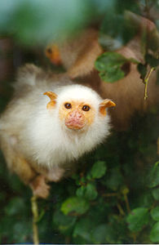
Mico de pelatge daurat

Slide 13
MICO DE PELATGE DAURAT
Principalment, habita en els boscos muntanyosos freds del centre i sud-oest de la Xina. Estan amenaçats per la desforestació, estan sota protecció de l’Estat. Considerats tresors nacionals. I d'aquest animal se’n sap molt poc.

Slide 14
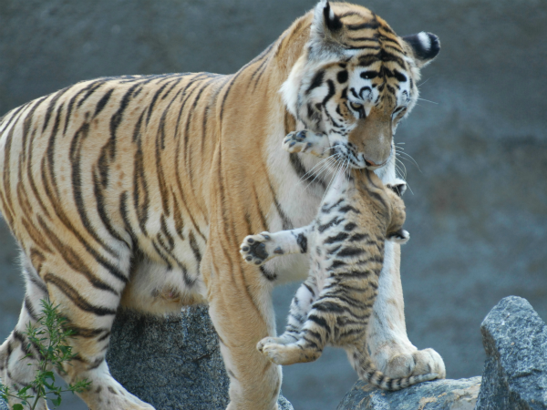
EL TIGRE de

Slide 15
EL TIGRE
També conegut com el tigre d’Amur, aquest és considerat el major depredador de la Xina. També, una espècie en perill d’extinció a causa de la caça excessiva d’aquest animal.

Slide 16
TIGRE I LA SEVA DESAPARICIÓ
Els tigres viuen a l'Àsia, des de Sibèria fins a l'illa de Java. Però la seva història moderna és totalment descoratjadora. L'home ha perseguit el tigre fins a fer-lo desaparèixer de moltes zones i ha destruït el seu hàbitat. A la Xina queden pocs exemplars en estat salvatge i només resten algunes poblacions de tigres salvatges a l'Índia, Nepal i Bangladesh.

Slide 17
EL TIGRE A LA CULTURA
El tigre té gran importància a la cultura xinesa:
És un símbol del zodíac xinès:
Rata, gos, cavall, porc, tigre etc...jo per l’any que vaig néixer sóc una rata.

Slide 18
VÍDEOS
Os panda
https://youtu.be/gHgD8vKUwFo
Panda vermell
https://youtube/ZYp2WwdKKcM
Mico de pelatge daurat
https://youtu.be/wPJCwEthKg8
Os panda
http://www.ccma.cat/tv3/super3/infok/els-pandes-xinesos/video/4378750/

Slide 19
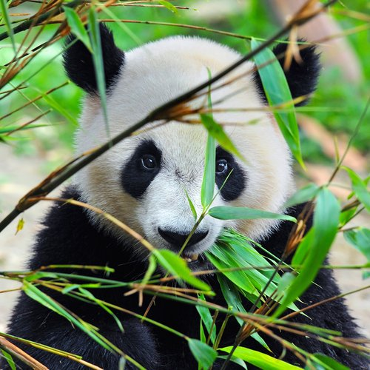
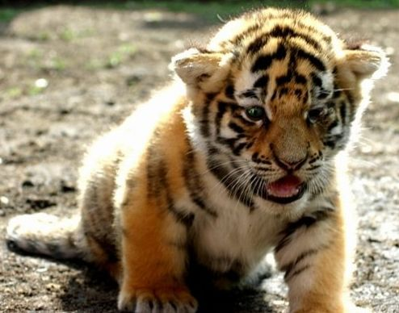
PERQUÈ HE TRIAT AQUEST TEMA?
He triat aquest tema perquè m’agraden els animals i estic molt interessada amb la Xina i perquè un dels meus animals preferits és el panda vermell i el tigre. Us volia ensenyar com s‘escriu:tigre,os panda en xinès: l’os panda s‘escriu:熊貓 / Xióngmāo xióng
El tigre escriu:蒂格雷 / Dì géléi
Espero que us hagi agradat !!!

Slide 20
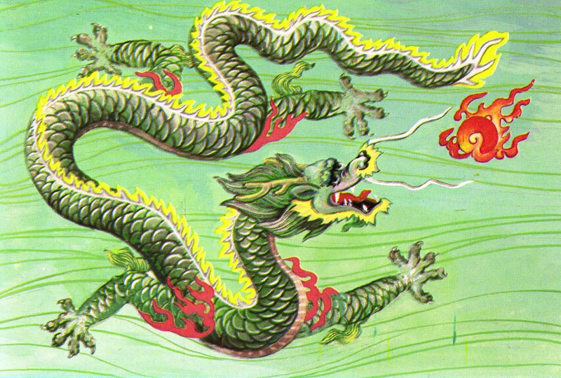
FI
FI

